Slide 1
Comentarios Generales
Hay diferentes tamaños y tipos de fuente – Usar máximo 2 y teniendo una buena arquitectura, por ejemplo: títulos con uno, texto con otro, además de tener cuidado con la alineación de textos, espacios tanto verticales como horizontales). En general la letra esta muy pequeña, podemos intentar subirle 2-3 puntos a todos los textos.
Que las imágenes sigan el mismo layout (si es blanco y negro, todo igual. lo mismo con mezcla de verdes)
Hay mucho espacio entre las secciones cuando scrolling-down, mejorar acomodando los tamaños de todo en general.
Aprovechemos bien el contraste de negro y verde. Hay espacios donde necesitamos revisar el juego de esos dos colores (También para las imágenes e ilustraciones).
Tener cuidado que todos los elementos estén funcionando proporcionalmente. Cuando reducimos el porcentaje de pantalla se pierde alineación.

Slide 2
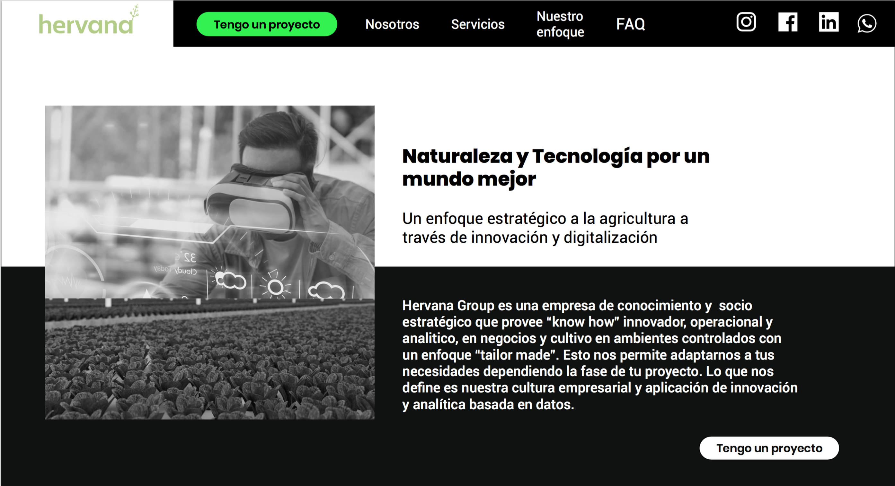

Encabezado:
Más ancho, letras más grandes, siempre presente.
Orden diferente de los botones: SERVICIOS - NUESTRO ENFOQUE – ACERDA DE NOSOTROS - TENGO UN PROYECTO
Los iconos de las redes sociales los prefería solo en el bottom page, no en el encabezado.
Tamaño:
Toda la pagina principal debe caber en un screen como esto.
Texto Final:
Naturaleza y tecnología por un mundo mejor
Entendemos la industria de horticultura desde una perspectiva holística e innovadora. Hablamos el lenguaje de la planta, el cultivador y el empresario, derribando barreras operativas y desarrollando una cultura necesaria para negocios exitosos en la 4ª Revolución Industrial .

Slide 3
I have a Project Services Our Focus About Us
English Version:
Nature and technology for a better world
We understand the horticulture industry from a holistic and innovative perspective. We speak the language of the plant, the grower and the entrepreneur, breaking down operational barriers and developing the necessary culture for successful businesses in the 4th Industrial Revolution.

Slide 4
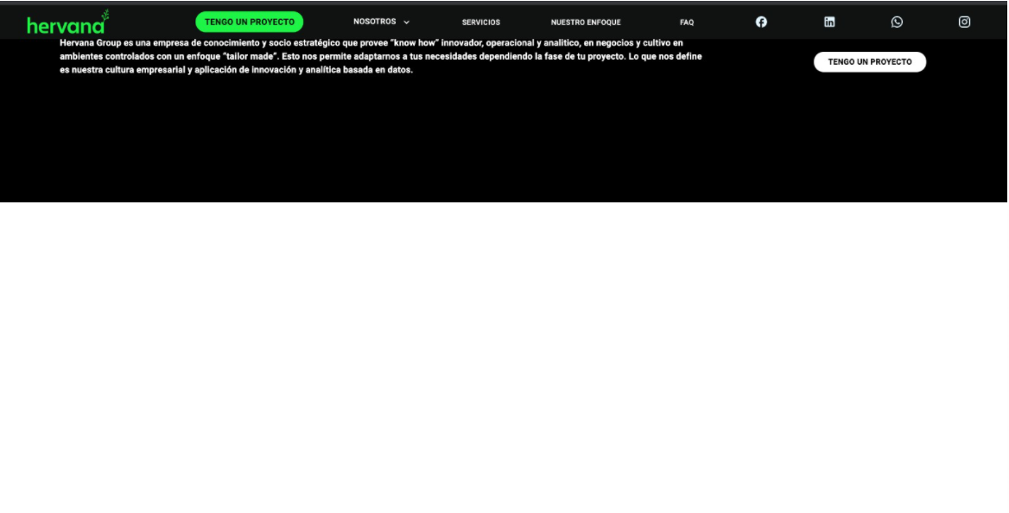
Hay mucho espacio entre el cambio de secciones. Este primero en el homepage antes de la siguiente sección es ENORME!

Slide 5
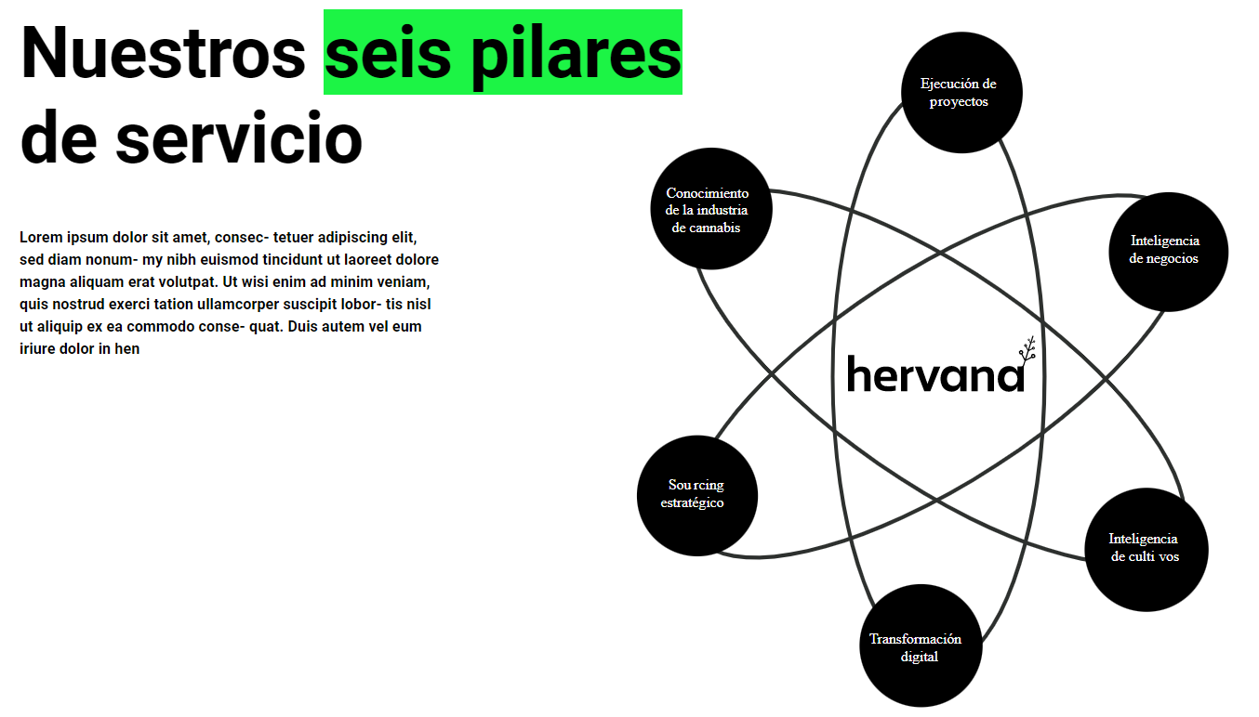
Estilo:
Que sea lo siguiente después de landing page
Usar misma fuente y color del logo dentro de los círculos del átomo. NO Times New Roman porque se ve aburrido.
Texto Final:
Creamos soluciones integradas y a la medida de las necesidades específicas y dependiendo de la fase en la que se encuentre tu negocio.
Te ayudamos en el diseño de operaciones profesionales de cultivo de vegetales verdes y/o cannabis con enfoque en digitalización. Ensamblamos cadenas adecuadas de proveeduría y nos encargamos de que funcionen de acuerdo a las metas planteadas. Administramos sistemas de creación y recolección de datos que estén a disposición en espacios en la nube, donde nos encargamos de procesarlos para que faciliten visibilidad y transparencia de información a todos los niveles de tu organización.
Electrones en order de manecillas del reloj:
Inteligencia de Cultivos
Vegetales verdes & Cannabis
Ensamblaje Estratégico
Administración de Proyectos
Transformación Digital
Inteligencia de Negocios

Slide 6
English Version:
Our six pillars of service
We create integrated solutions tailored to your specific needs and depending on the phase in which your business is.
Design of professional operations for growing leafy greens and/or cannabis with focus on digitization. Assembling of adequate supply chains and procuring they work according to the set goals. Management of data creation and collection systems that are available in the cloud, where we process them and facilitate visibility and transparency at all levels in your organization.
Crop Intelligence
Leafy Greens & Cannabis
Strategic Sourcing
Project Management
Digital Transformation
Business Intelligence

Slide 7
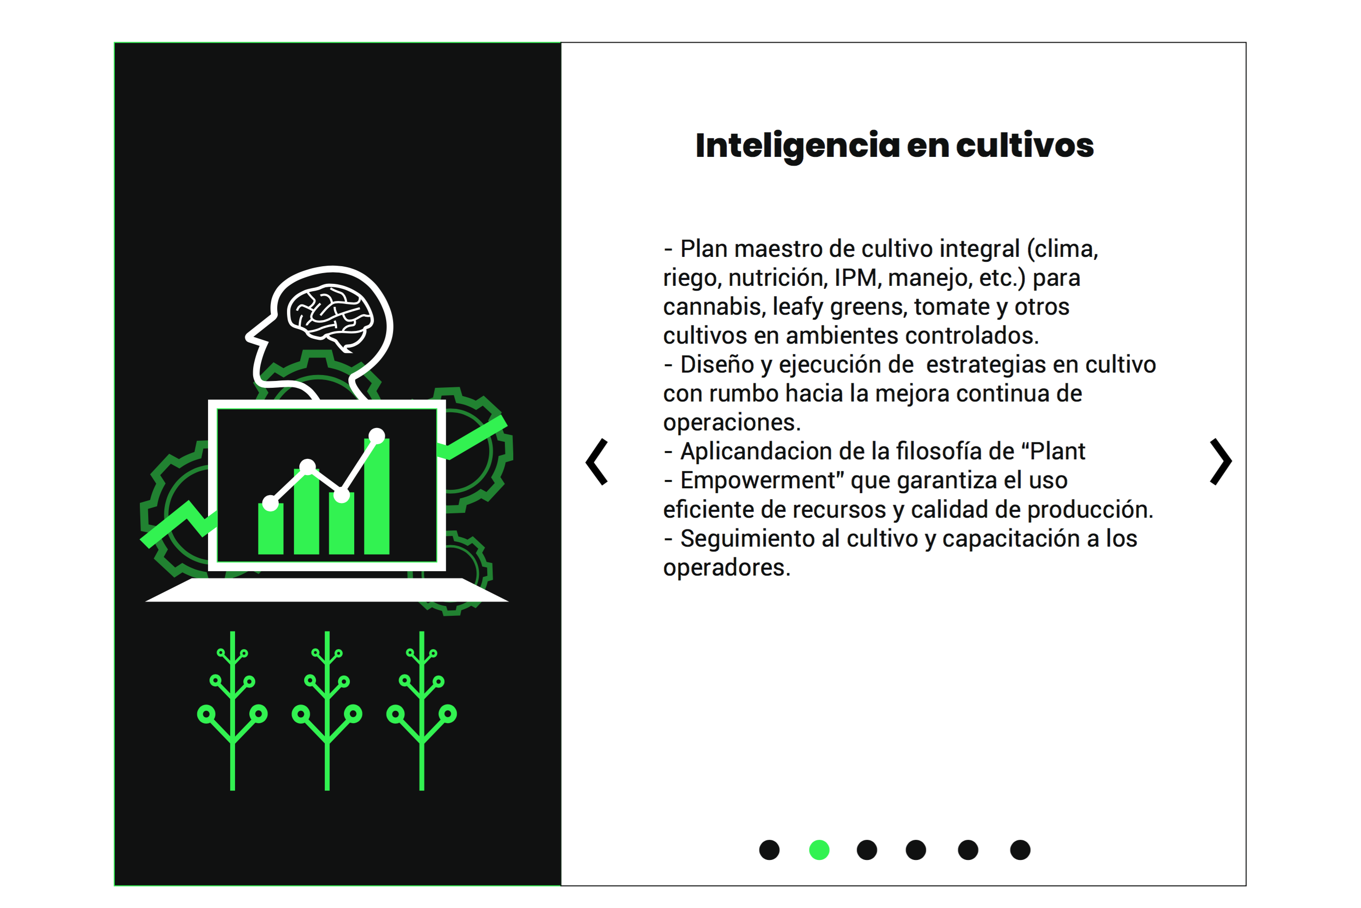
Texto Final:
INTELIGENCIA DE CULTIVOS
Calidad, control, eficiencia y transparencia son nuestra guía, por lo que ayudamos a nuestros clientes a crear planes maestros de cultivo integrales e inteligentes (clima, riego, nutrición, IPM, manejo, etc.), aplicando la filosofía Neerlandesa de “Plant Empowerment”, logrando altos estándares operativos, reducción de desperdicios, mejora continua y eficientación en el uso de recursos.

Slide 8
Texto Final:
Horticulture Intelligence
Quality, control, efficiency and transparency are our guiding principles, so we help our clients to create comprehensive and intelligent growing master plans (climate, irrigation, nutrition, IPM, management, etc.), applying the Dutch "Plant Empowerment“ philosophy, achieving high operating standards, waste reduction, continuous improvement and efficiency in the use of resources.

Slide 9
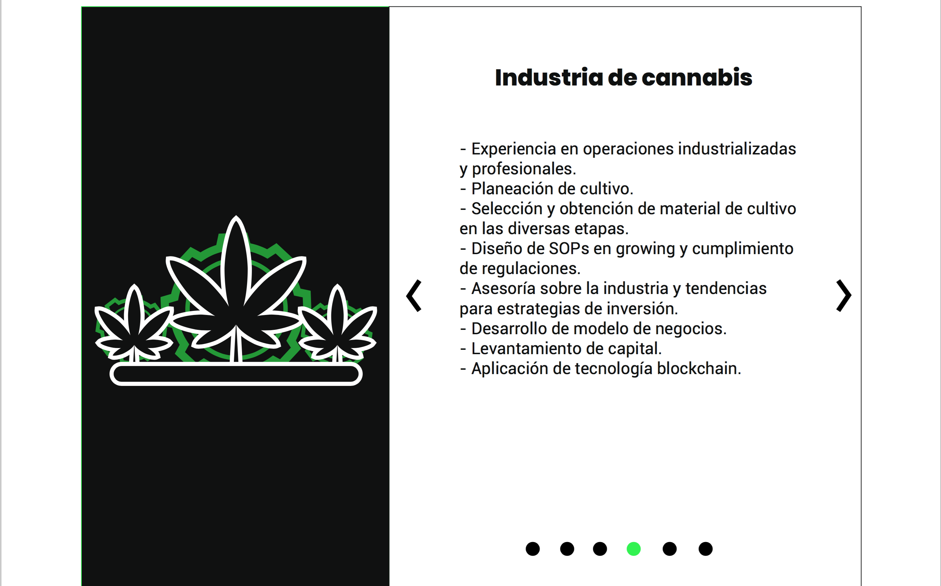
Texto Final:
VEGETALES VERDES & CANNABIS
- Experiencia profesional en operaciones de cultivo industrializadas.
- Entendimiento profundo de la industria y los elementos de Compliance con las diferentes regulaciones internacionales.
- Asesoría en desarrollo de modelos de negocio y financieros especializados en la industria.

Slide 10
Texto Final:
LEAFY GREENS & CANNABIS
Professional experience in industrialized horticulture operations.
Deep understanding of the cannabis industry and the international Compliance regulations.
Specialized advice on business and financial models preparation and transformation.

Slide 11
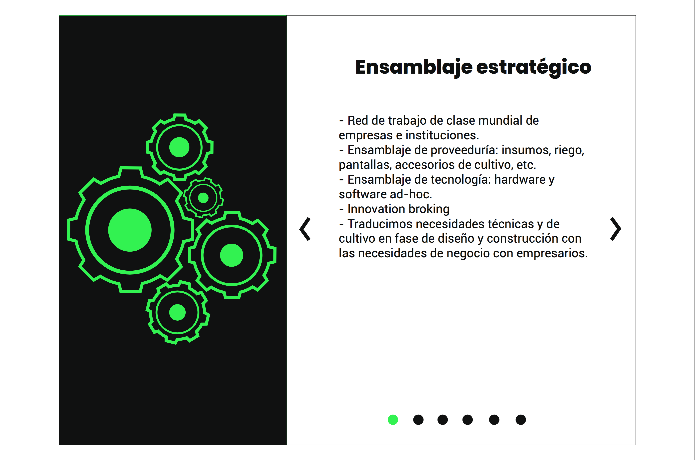
Texto Final:
ENSAMBLAJE ESTRATÉGICO
Servicios de integración estratégica y ensamblaje de una cadena adecuada de proveeduría, basada en nuestra red de socios de clase mundial para servicios, insumos y tecnología que facilite la transformación y operación profesional de tu negocio.

Slide 12
Texto Final:
STRATEGIC SOURCING
Strategic sourcing and integration services for an adequate supply chain, based on our network of world-class partners of services, supplies and technology that facilitate the transformation and professional operation of your business.

Slide 13
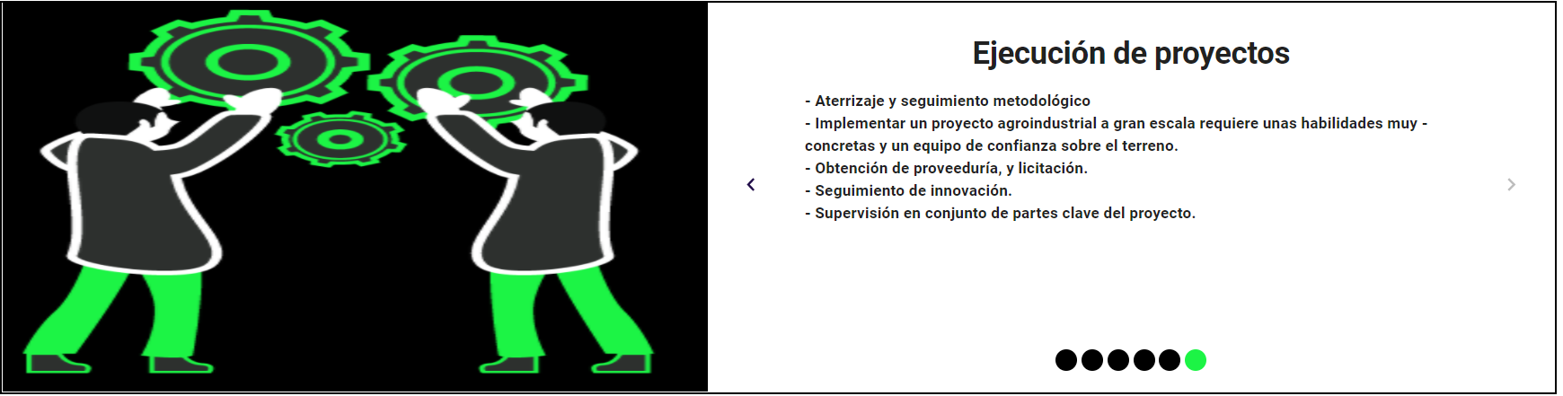
Texto Final:
ADMINISTRACIÓN DE PROYECTOS
- Metodología 360: Diseño, aterrizaje, supervisión y seguimiento de nuestras propuestas de proyecto.
- Equipo de confianza sobre el terreno que te ayude a lograr las metas exitosamente.
Administración de proveeduría y preparación de licitaciones.
Sesiones de seguimiento para adopción y uso correcto de herramientas y sistemas con tu equipo.

Slide 14
Texto Final:
PROJECT MANAGEMENT
360 Methodology: Design, landing, supervision and monitoring of our project proposals.
Reliable team on the ground that helps you to successfully achieve your goals.
Supplier management and preparation of tenders.
Follow-up workshops for the adoption and correct use of tools and systems with your team.

Slide 15
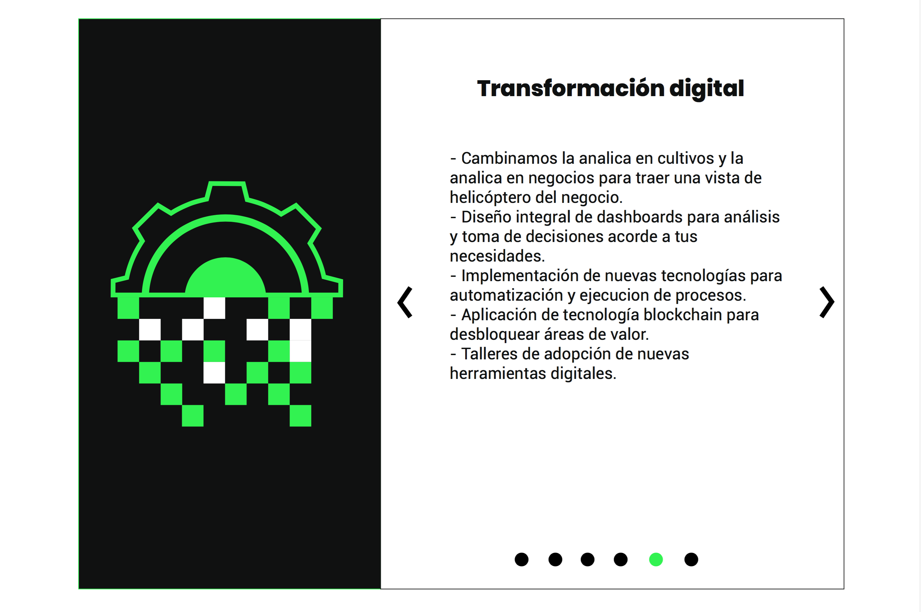
Texto Final:
TRANSFORMACIÓN DIGITAL
Diseñamos e implementamos sistemas digitales integrados por medio de tecnologías aplicadas y administración de datos, que funcionen como activos del modelo de negocio de la empresa, desbloqueando fuentes de valor (mayor rendimiento, eficiencia, transparencia, etc.) para operarios, administradores e inversionistas.

Slide 16
Texto Final:
DIGITAL TRANSFORMATION
Design and implementation of integrated digital systems through applied technologies and data management, which function as assets of the company's business model, unlocking sources of value (higher performance, efficiency, transparency, etc.) for operators, administrators and investors.

Slide 17
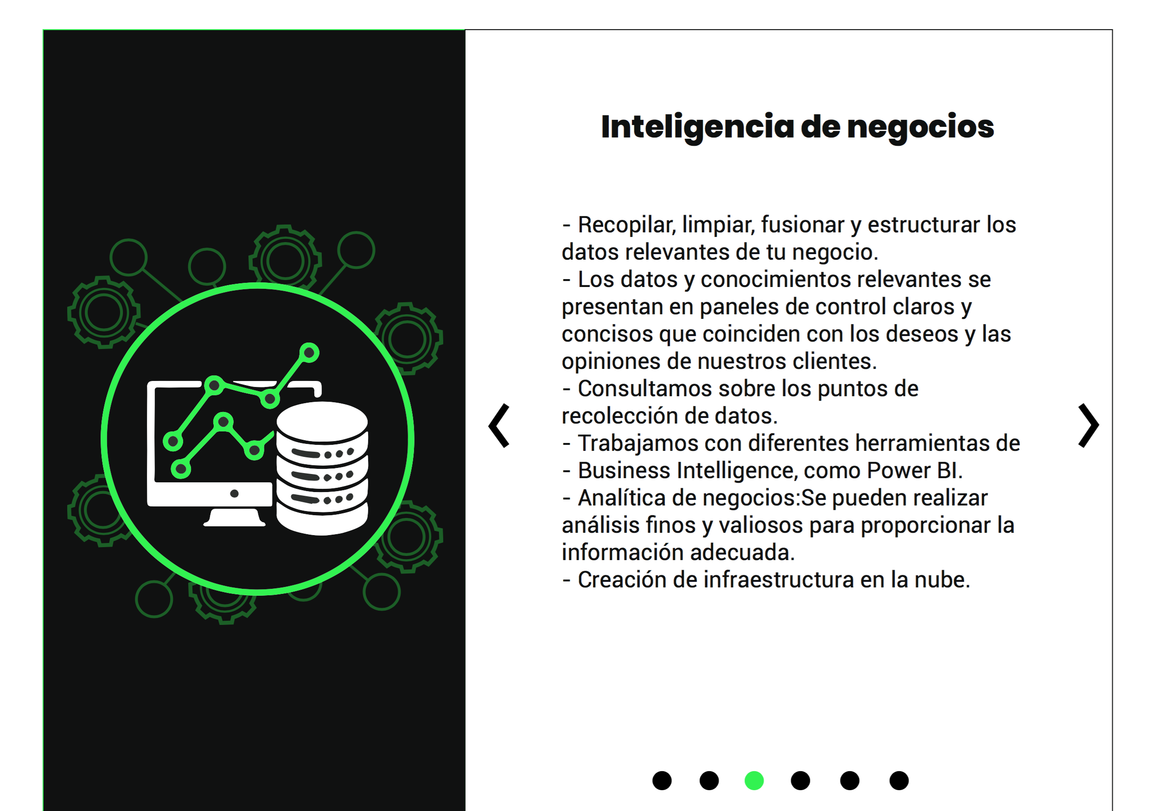
Texto Final:
INTELIGENCIA DE NEGOCIOS
El manejo avanzado de datos, actualmente reconocidos por expertos como "el nuevo petróleo", es la base de la transformación hacia negocios más inteligentes.
- Creación, recopilación, diseño y administración de datos en la nube.
- Diseño integral de dashboards estratégicos para análisis y toma de decisiones en las áreas técnicas y estratégicas del negocio.
- Certificación de datos en Blockchain que facilite transparencia y Compliance.

Slide 18
Texto Final:
BUSINESS INTELLIGENCE
Advanced data management, now recognized by experts as "the new oil", is the foundation for transforming smarter business.
Creation, collection, design and management of data in the cloud.
Comprehensive design of strategic dashboards for analysis and decision making within the technical and strategic areas of the business.
Certification of data in Blockchain that facilitates transparency and Compliance.

Slide 19
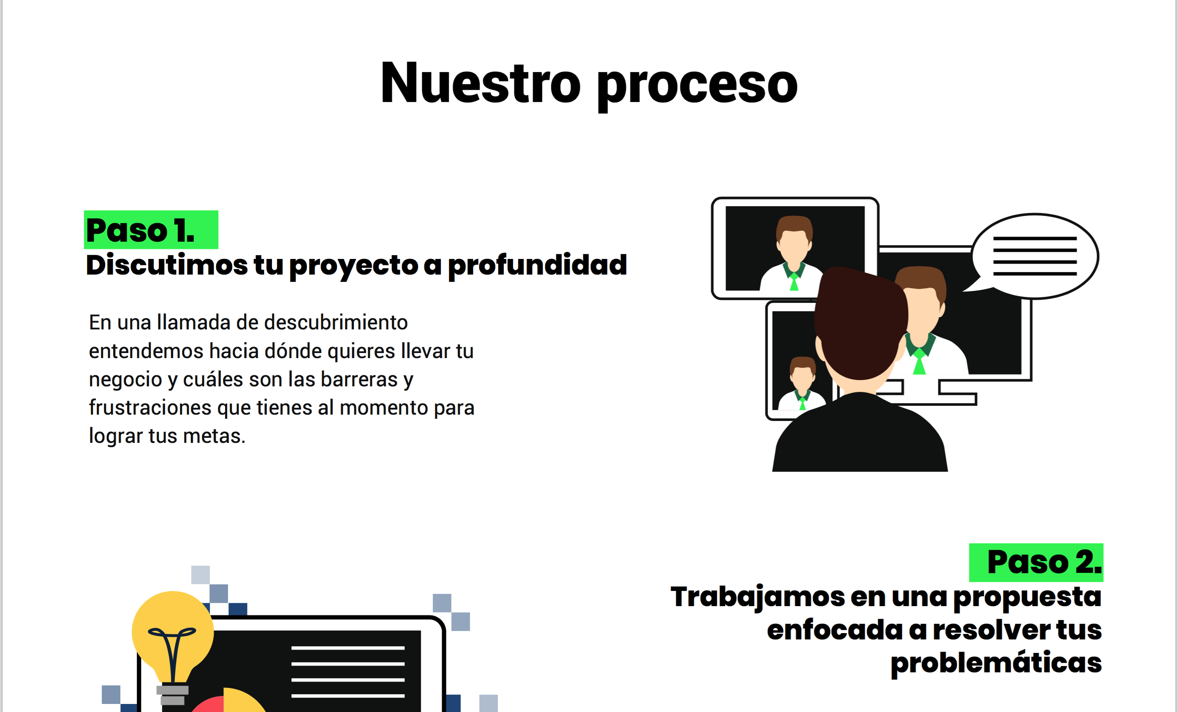
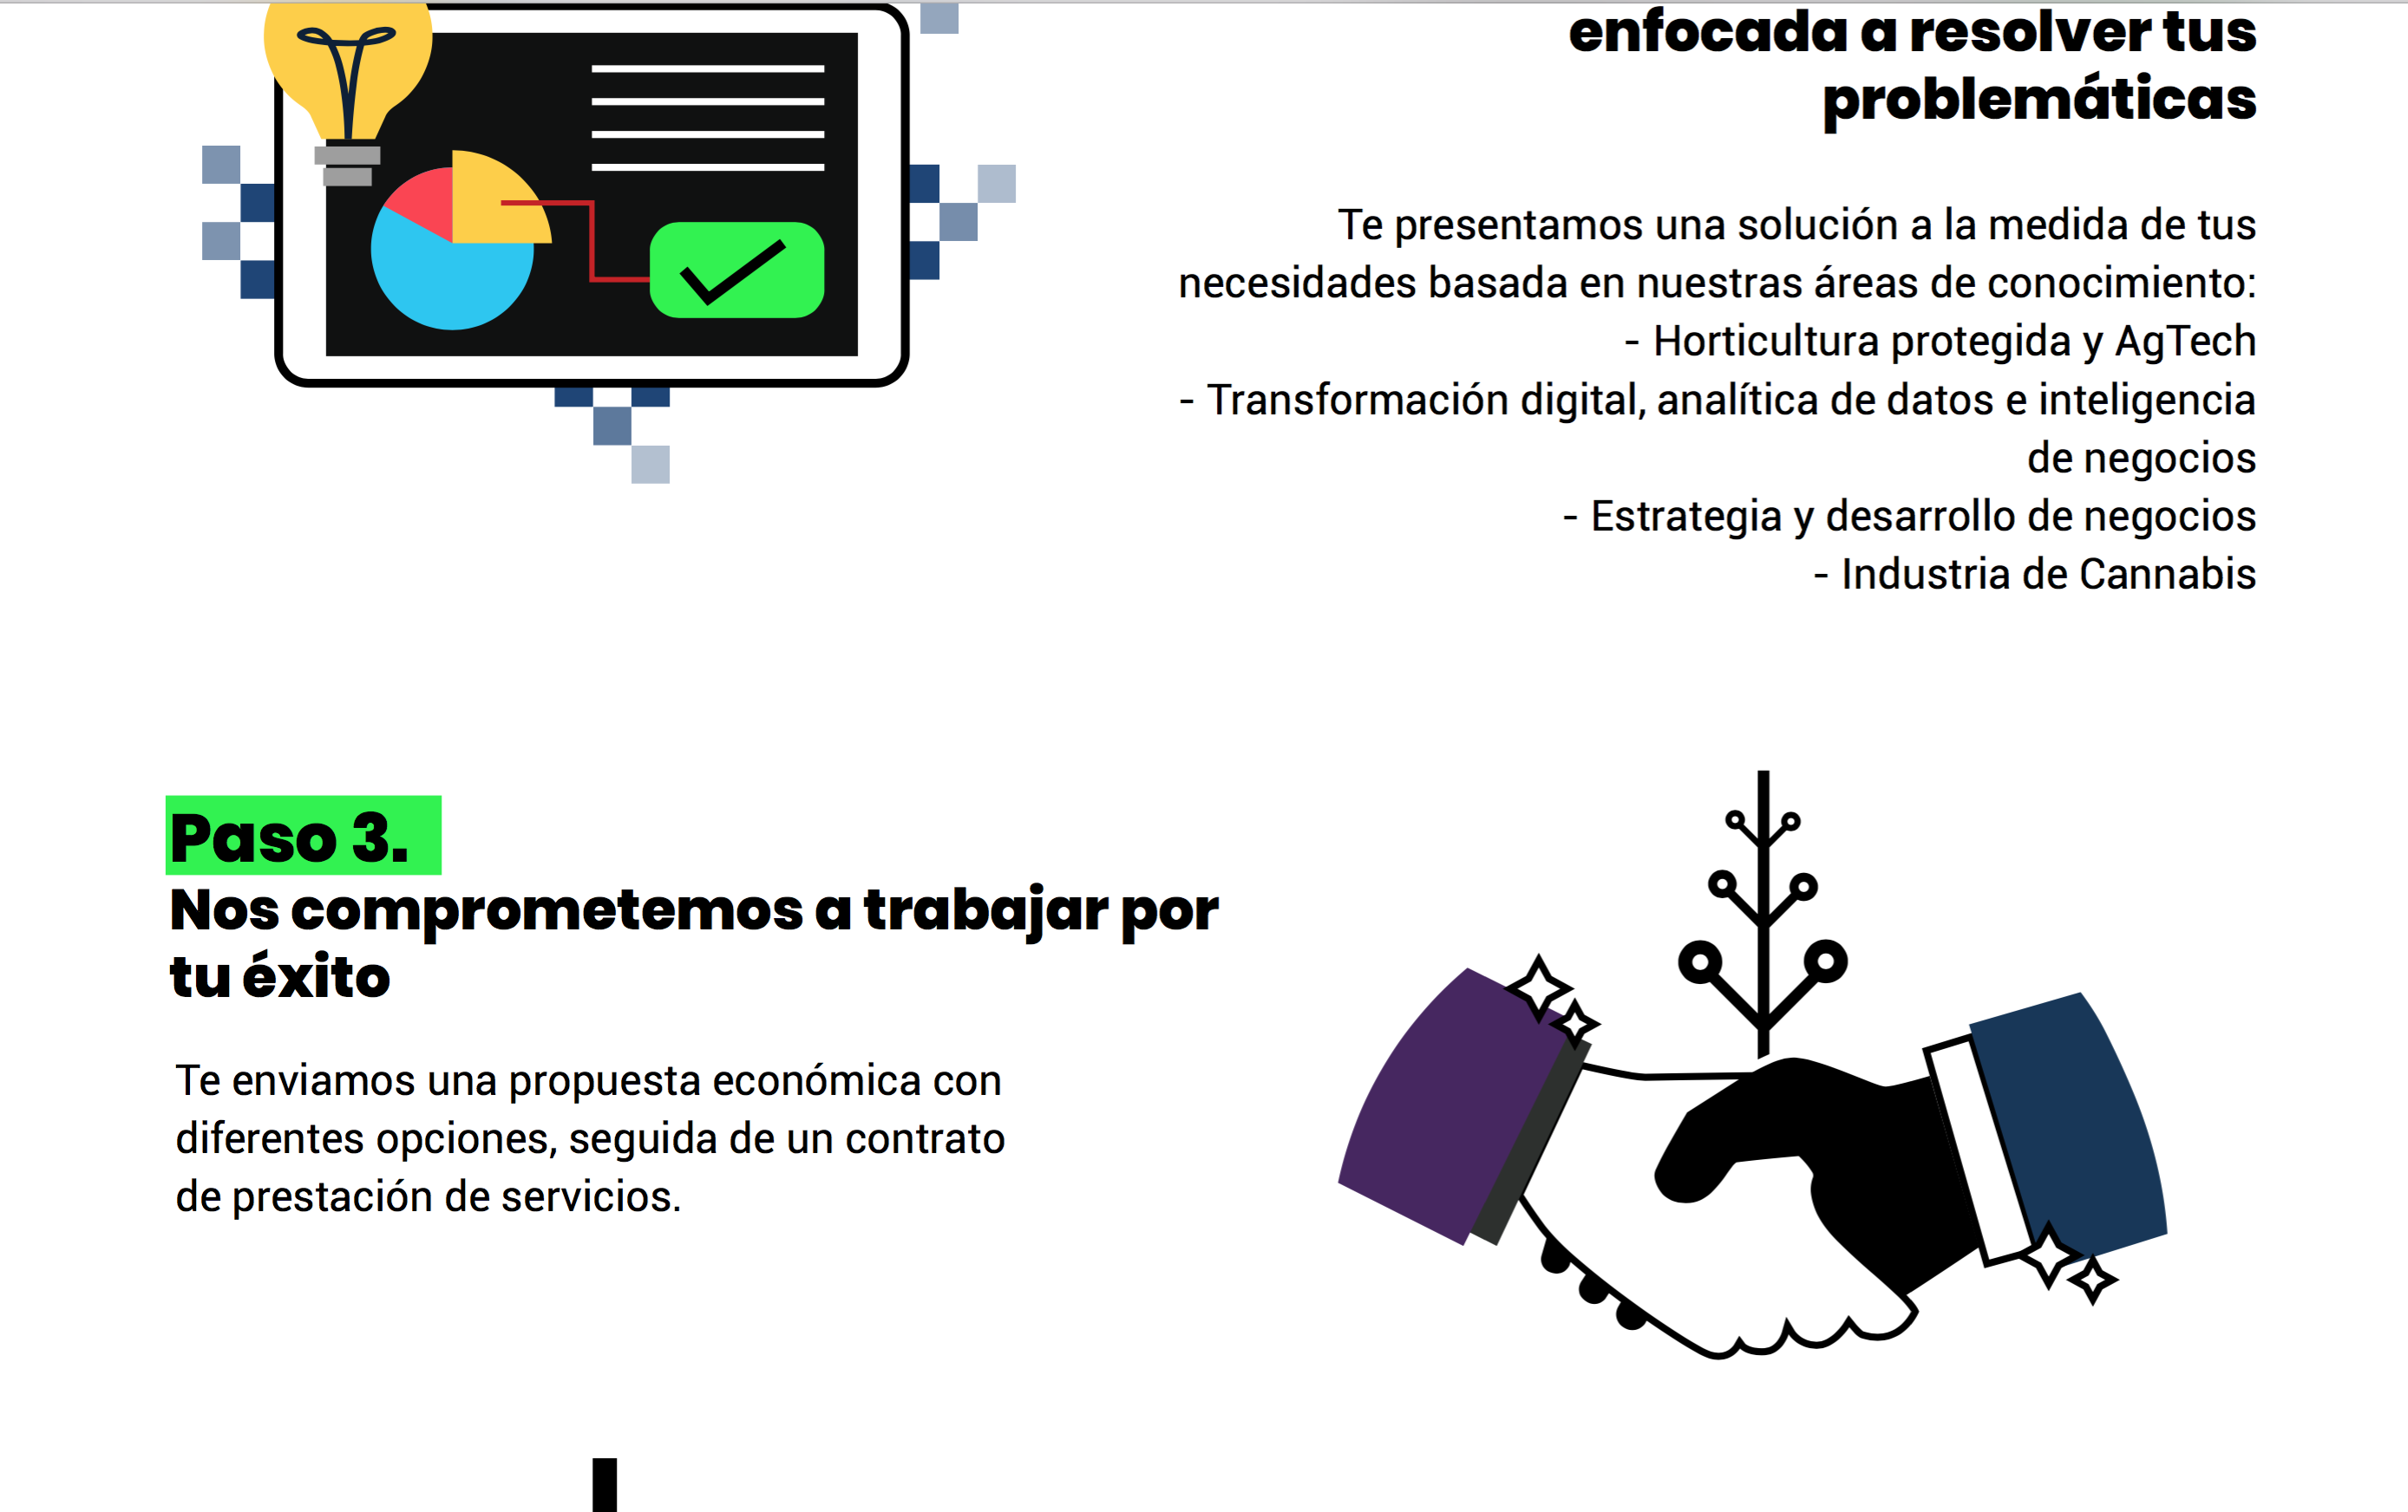
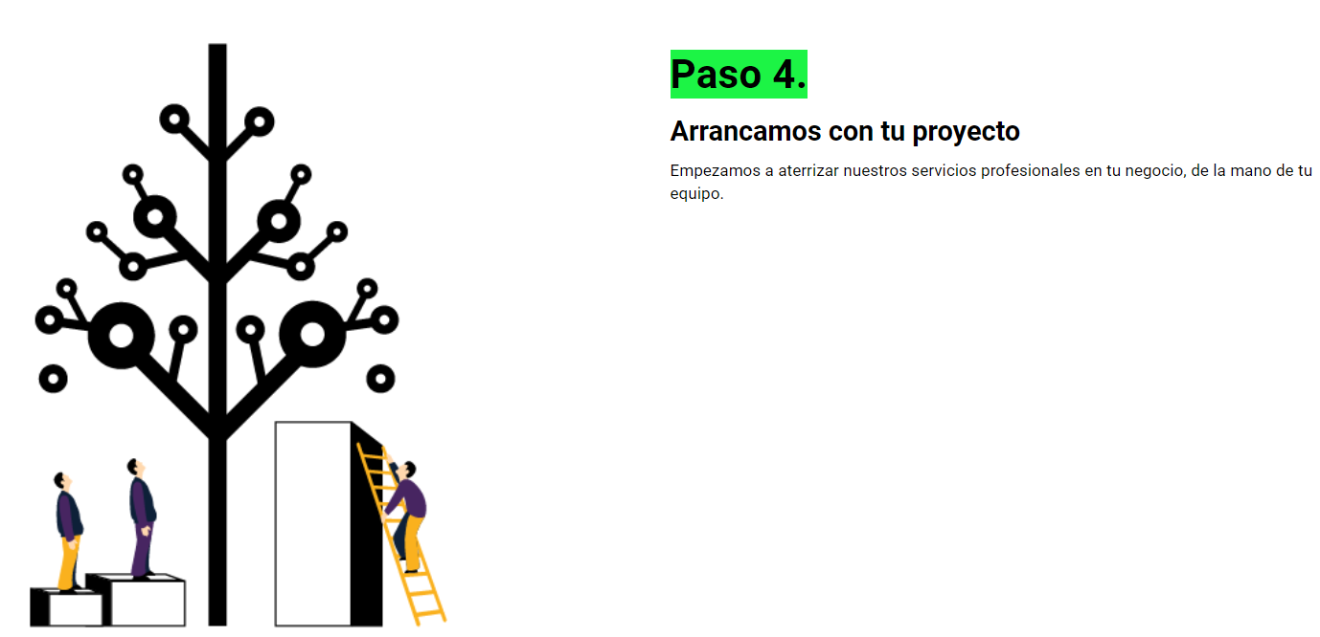
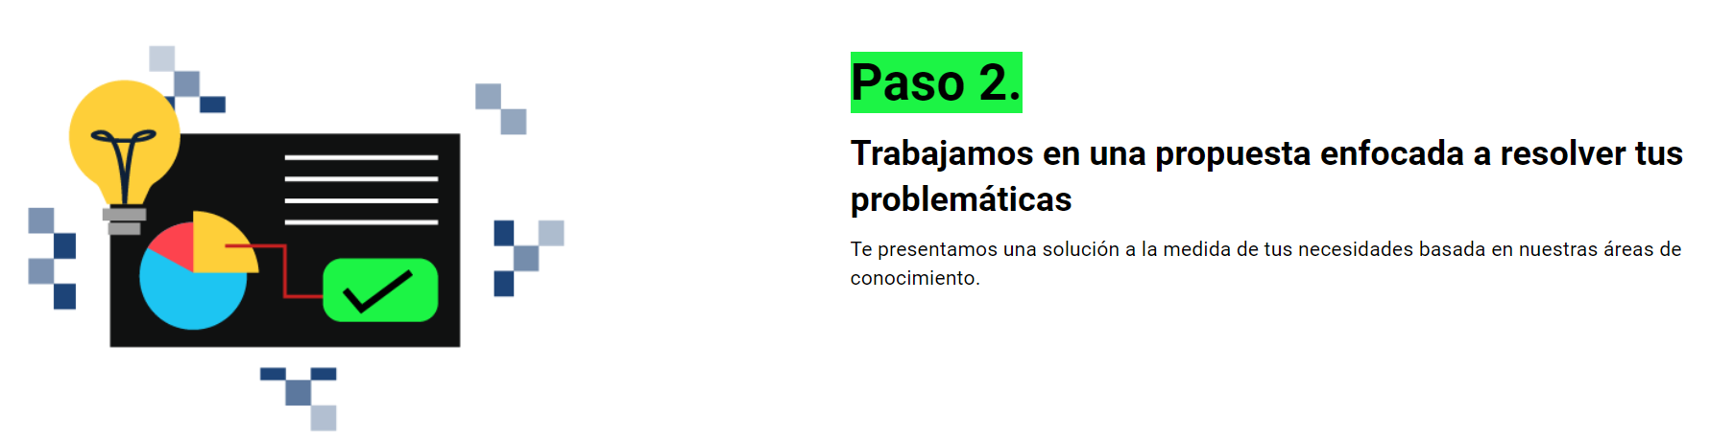
Cuidemos que el tamaño de imágenes concuerde con tamaño de letra… Paso 4 super desproporcionado

Slide 20
Our Process
Step 1> We discuss your project in depth. In a discovery call we understand where you do want to take your business to and what are the barriers and frustrations you have at the moment to achieve your goals.
Step 2>We work on a proposal focused on solving your problems. We present a solution tailored to your needs based on our areas of expertise.
Step 3> We commit to work for your success. We send you an economic proposal with different options, followed by a service provision contract.
Step 4> We launch your project.
We begin to land our professional services in your business, hand in hand with your team.

Slide 21
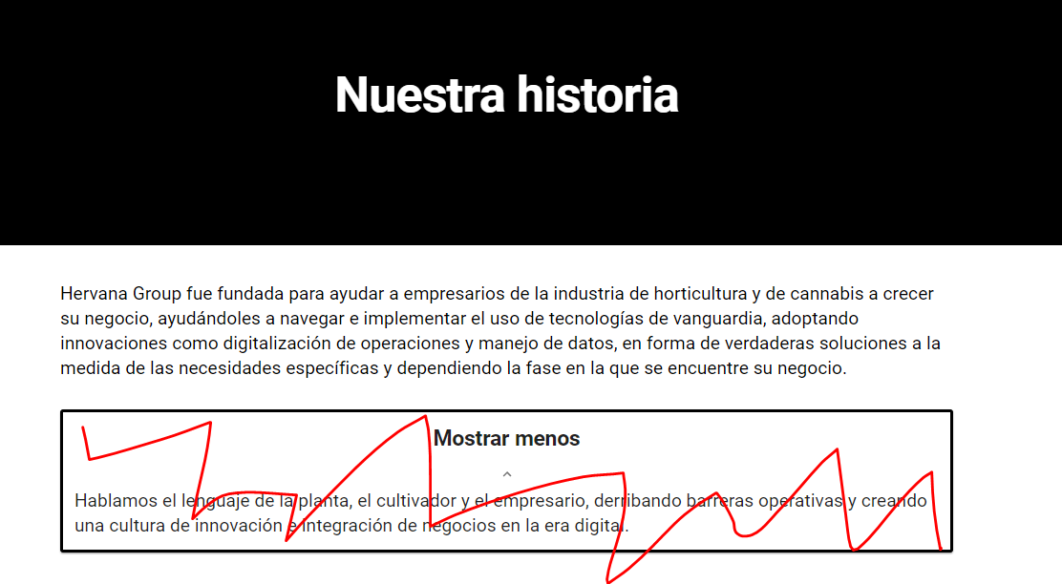
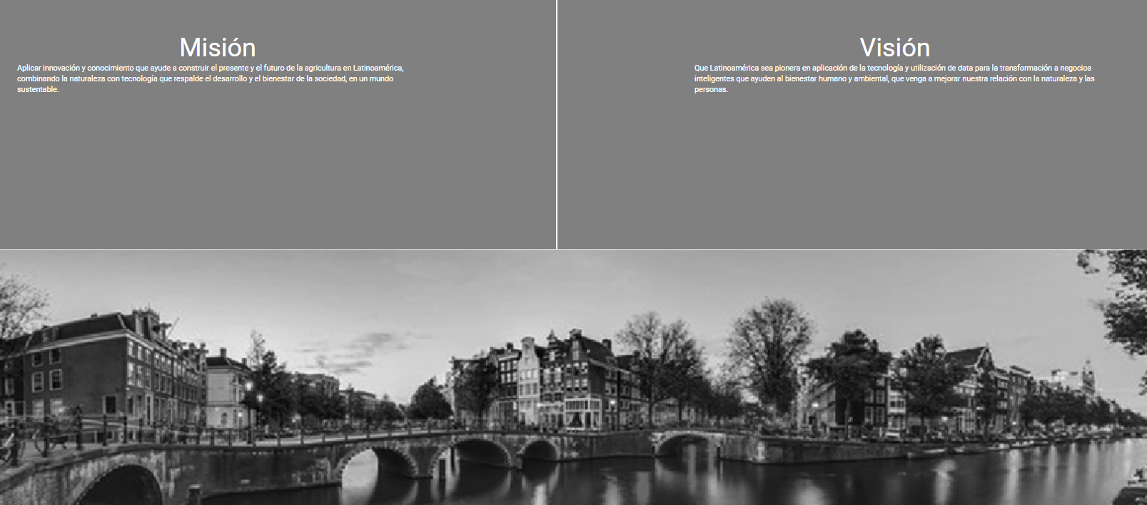
Estilo:
Buscar mejor combinación de colores. Solo blanco y negro se siente aburrido, incluir el verde del logo.
El cuadro de Mostrar Más/Menos no agrega valor, mejor no incluir.
La imagen de Amsterdam tiene que ser HQ.
Textos Finales:
Nuestra Historia
Hervana Group fue fundado con el propósito de convertirse en el socio estratégico de empresarios en la industria de horticultura y de la naciente industria legal de cannabis, ayudándoles a mejorar sus modelos de negocio, a navegar e implementar el uso de tecnologías de vanguardia, y a operar con los estándares más altos de calidad, siempre ofreciendo soluciones a la medida de las necesidades reales de nuestros clientes.
Misión
Revolucionar el presente de la horticultura mundial por medio de innovación y tecnología aplicada que facilite la transformación digital de nuestros clientes.
Visión
Que Latinoamérica se convierta en un hub de horticultura digitalizada, generando armonía en la relación entre el humano y la naturaleza, liderando la transformación hacia un un mundo sustentable, descentralizado y transparente.

Slide 22
Our Story
Hervana Group was founded with the purpose of becoming the strategic partner of entrepreneurs in the horticulture industry and the nascent legal cannabis industry, helping them improve their business models, navigate and implement the use of cutting-edge technologies, and operate with the highest quality standards, always offering solutions tailored to the real needs of our customers.
Our Mission
To revolutionize the present of horticulture in the world through innovation and applied technology that facilitate the digital transformation of our clients.
Our Vision
May Latin America become a digitized horticulture hub, generating harmony in the relationship between human and nature, leading the transformation towards a sustainable, decentralized and transparent world.

Slide 23
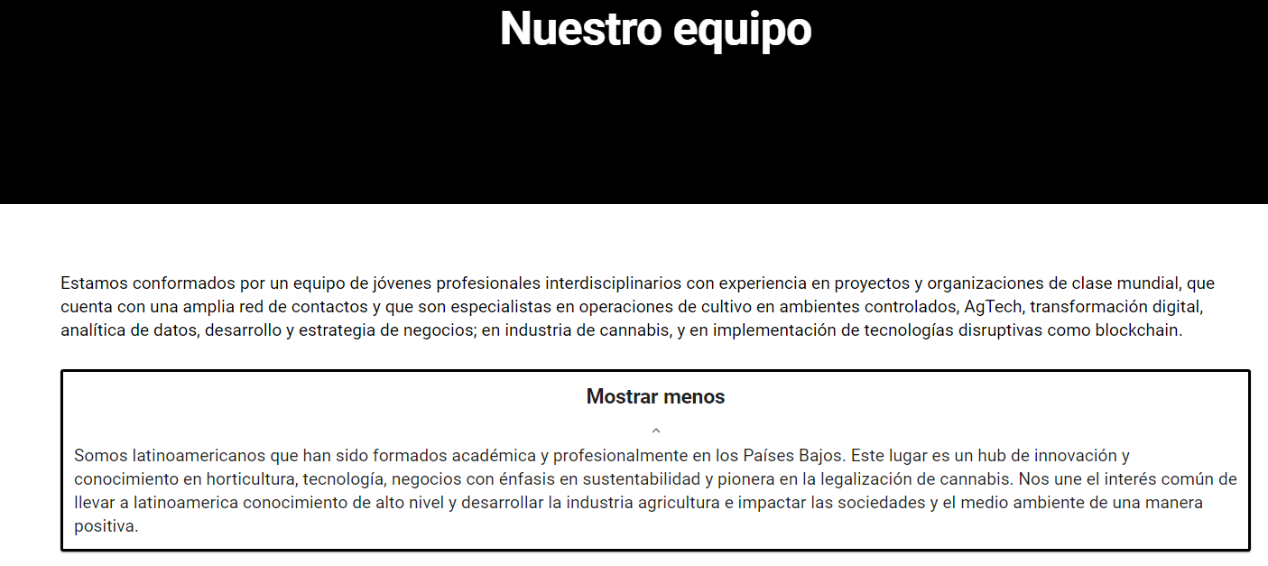
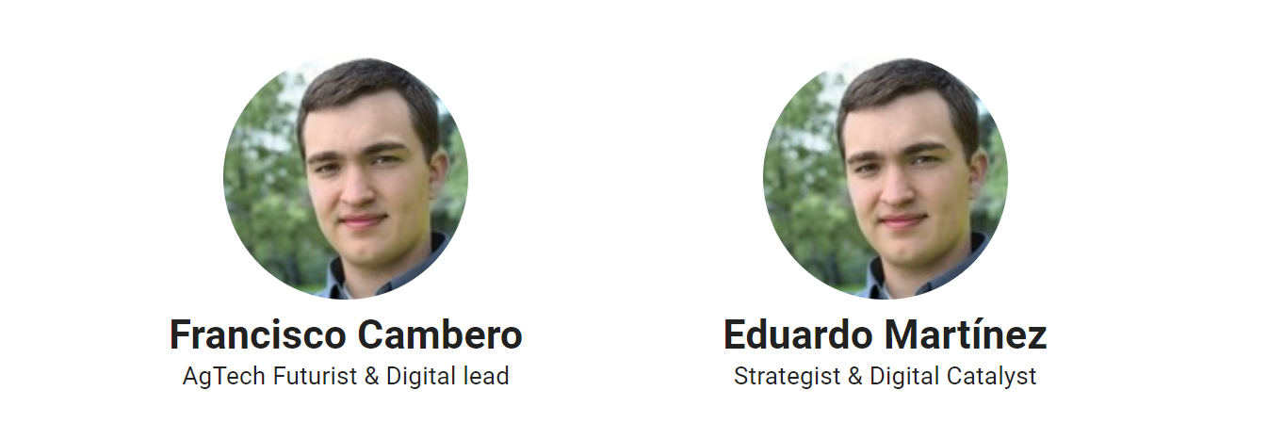
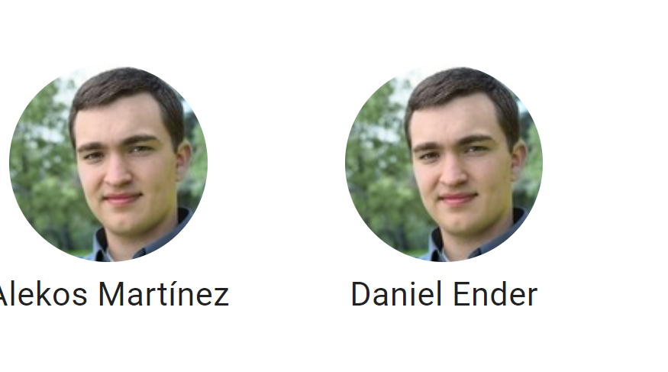
Estilo:
Buscar mejor combinación de colores. Solo blanco y negro se siente aburrido
El cuadro de Mostrar Más/Menos no agrega valor, mejor no incluir.
Las fotos del equipo se las enviamos ASAP
Textos Finales:
Nuestro Equipo
Hervana Group está formado por un equipo de profesionales interdisciplinarios con formación académica y experiencia profesional de clase mundial en Latinoamérica, Norteamérica, Europa y Asia. Nuestra historia comenzó en Países Bajos, nación reconocida por ser un hub de innovación y conocimiento en horticultura, tecnología, sustentables y pionero en el consumo responsable de cannabis. Contamos con una amplia red de contactos y conocimiento especializado en operaciones de cultivo en ambientes controlados, AgTech, transformación digital, analítica de datos, desarrollo y estrategia de negocios; en industria de cannabis y en implementación de blockchain.
Fundadores
Junta de Asesores
Bsc. Francisco Cambero
AgTech Futurist
MBA. Eduardo Martinez Fonseca
Strategy & Digital Catalyst
MSc. Daniel Ender
Finance & Business Master
Bsc. Oliver Ledermann
Industry & Business Expert
MSc. Carlos Cambero
Plant Scientis & Growing Master
Ing. Alekos Martinez
Entrepreneurship & Tech Master

Slide 24
Our Team
Hervana Group is conformed by a team of interdisciplinary professionals with world-class academic training and professional experience in Latin America, North America, Europe and Asia. Our story began in the Netherlands, a nation recognized for being an innovation and knowledge hub for in horticulture, technology, sustainability and a pioneer in the responsible use of cannabis. We have a wide network of partners and specialized knowledge in growing operations in controlled environments, AgTech, digital transformation, data analytics, business development and strategy; in the cannabis industry and in blockchain implementation.

Slide 25
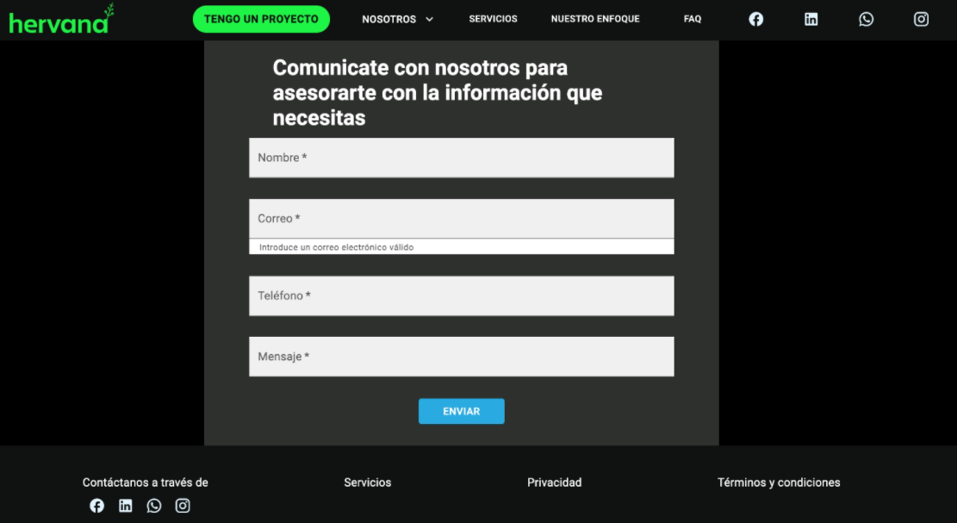
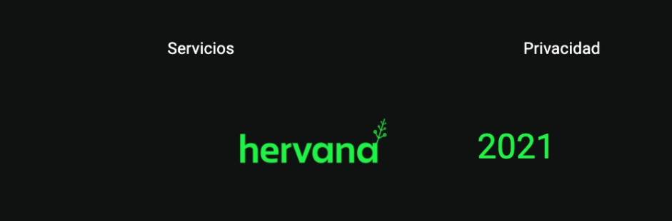
Texto Final:
Nos comunicaremos contigo para entender tu proyecto a profundidad!
Estilo: No hay espacio entre la cabecera y el formulario. Dejemos un poco de aire para que se sienta más cómodo.
Estilo: el logo y el 2021 no están alineados en el bottom page. La tipografía del 2021 no concuerda con el logo. Tal vez mejor deshacernos del número

Slide 26
We will contact you to understand your project in depth!

Slide 27
Slides 16 a 20 Nuestro Enfoque
Lo dejamos pendiente por el momento ya que hay que definir qué tipo de imágenes y textos usamos ahí.

Slide 28
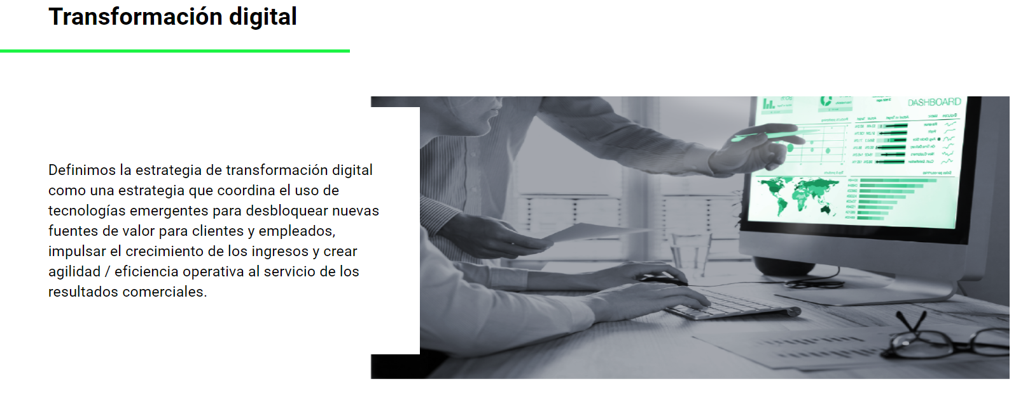
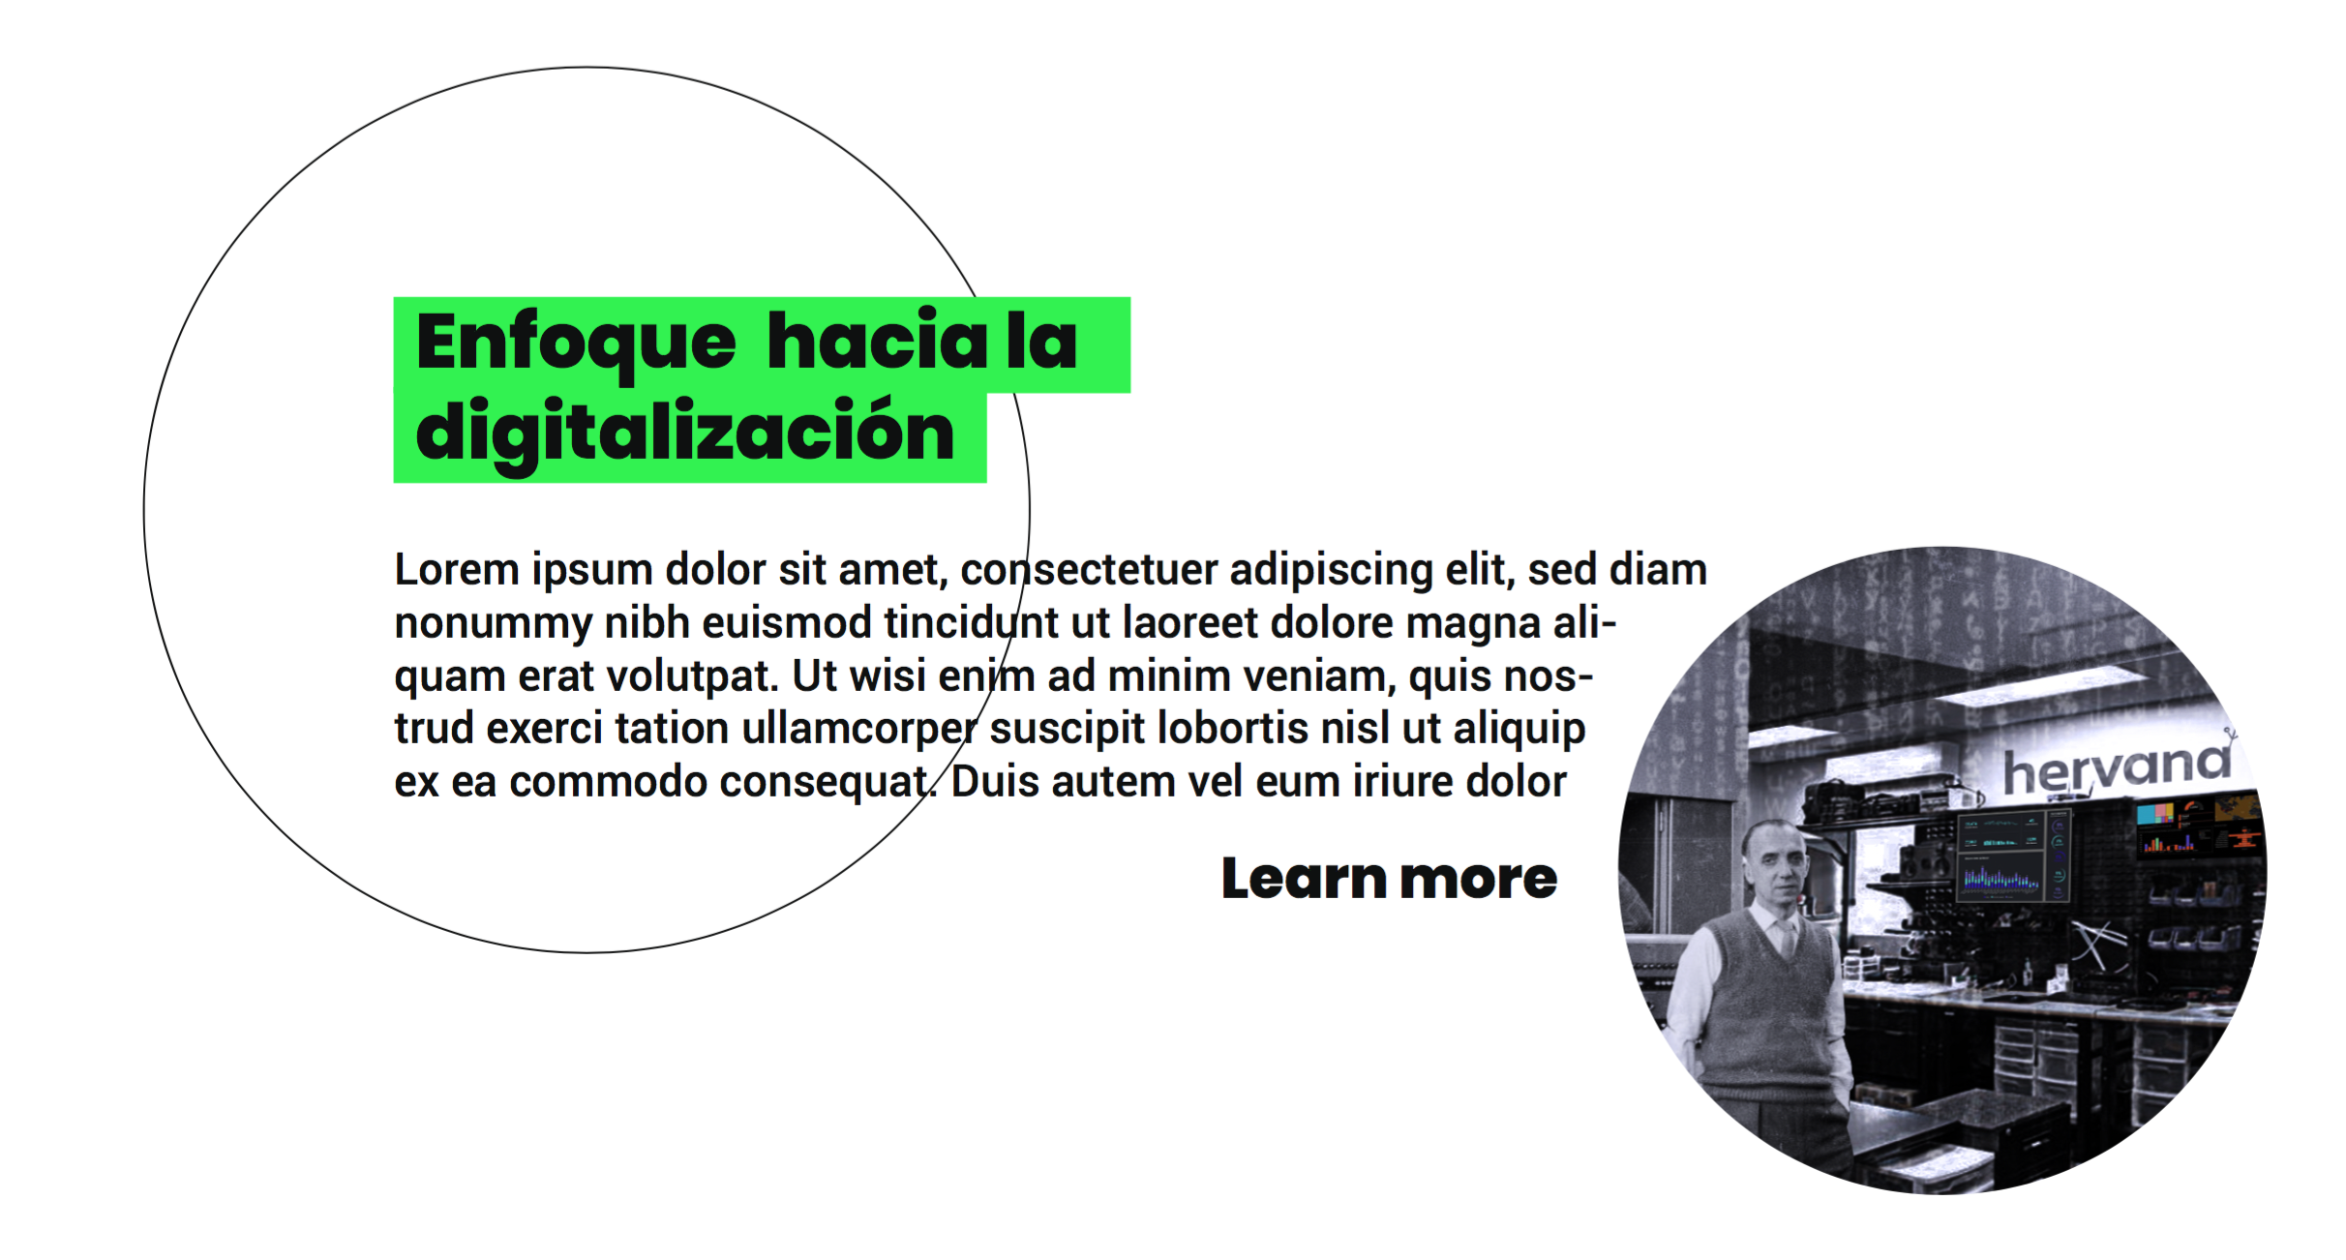
Nuestro Enfoque: Lo dejamos pendiente por el momento ya que hay que definir qué tipo de imágenes y textos usamos ahí.

Slide 29
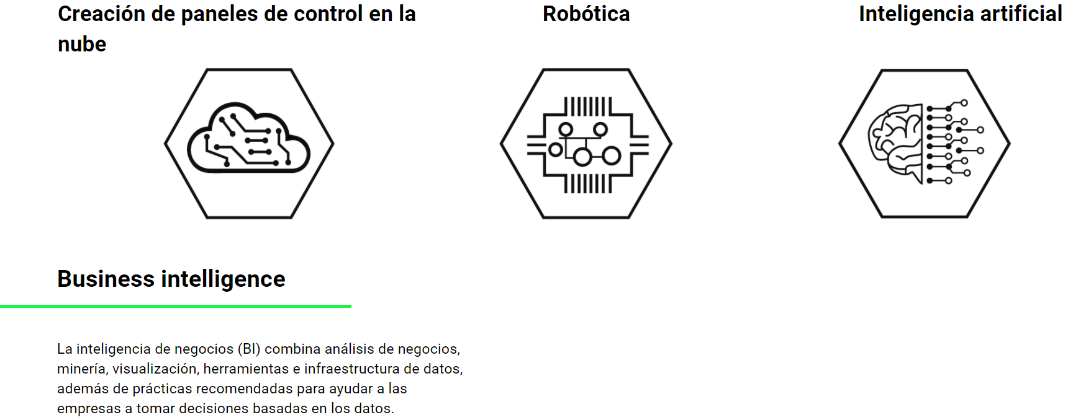
Wording Final: Creaación de Dashboards en la nube / Robótica / Inteligencia Artificial / Business Intelligence
Estilo:Que todos queden al mismo nivel y alineados

Slide 30
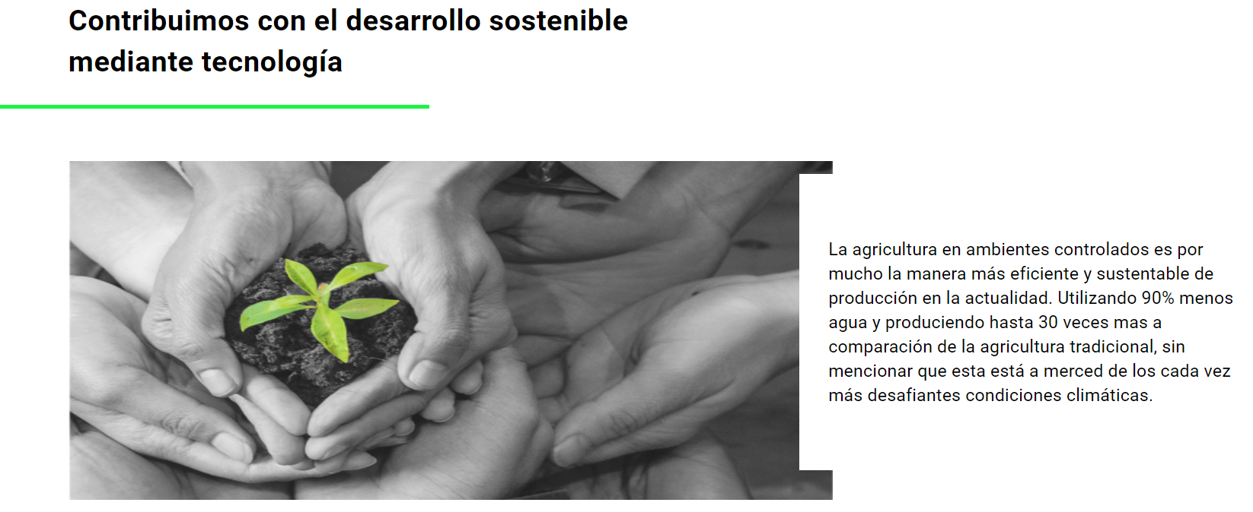
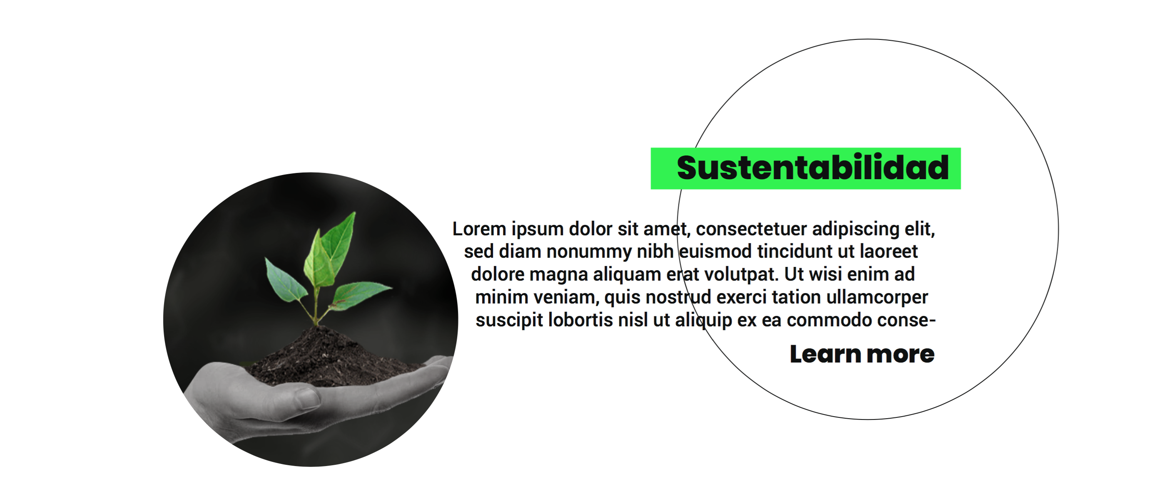

Slide 31
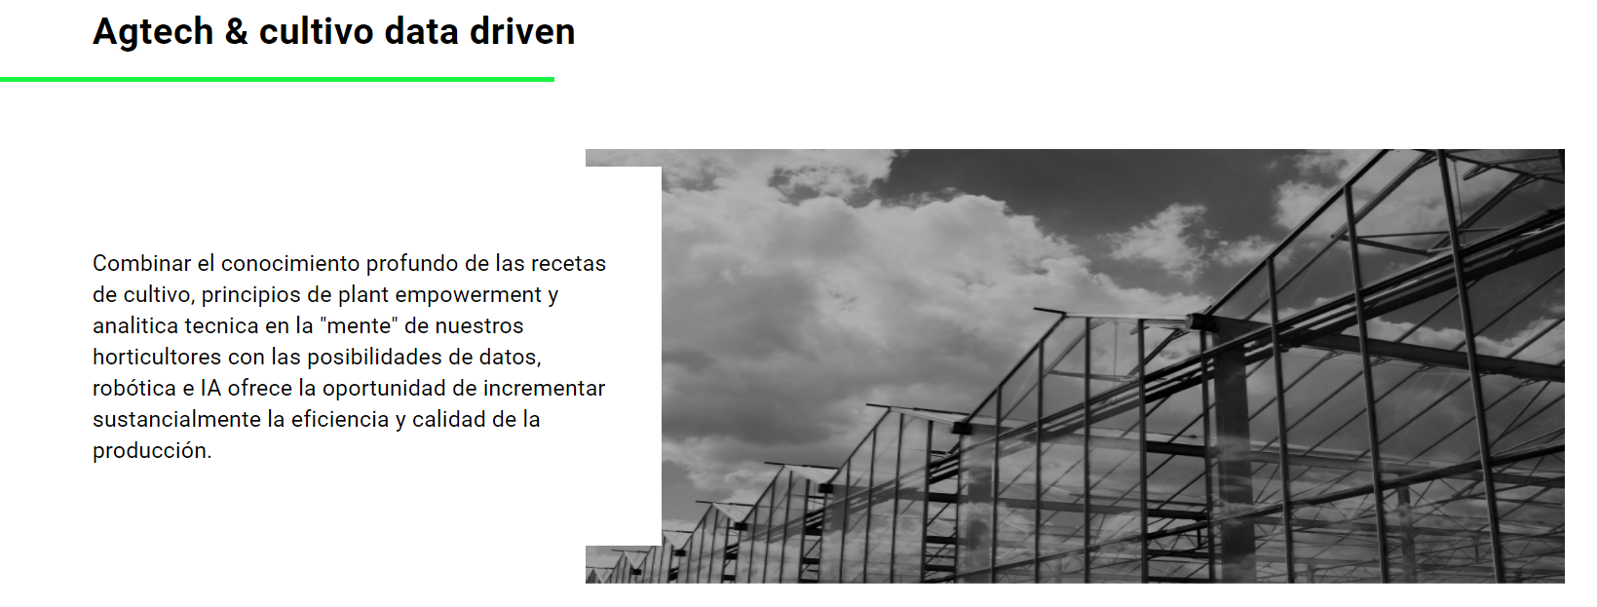
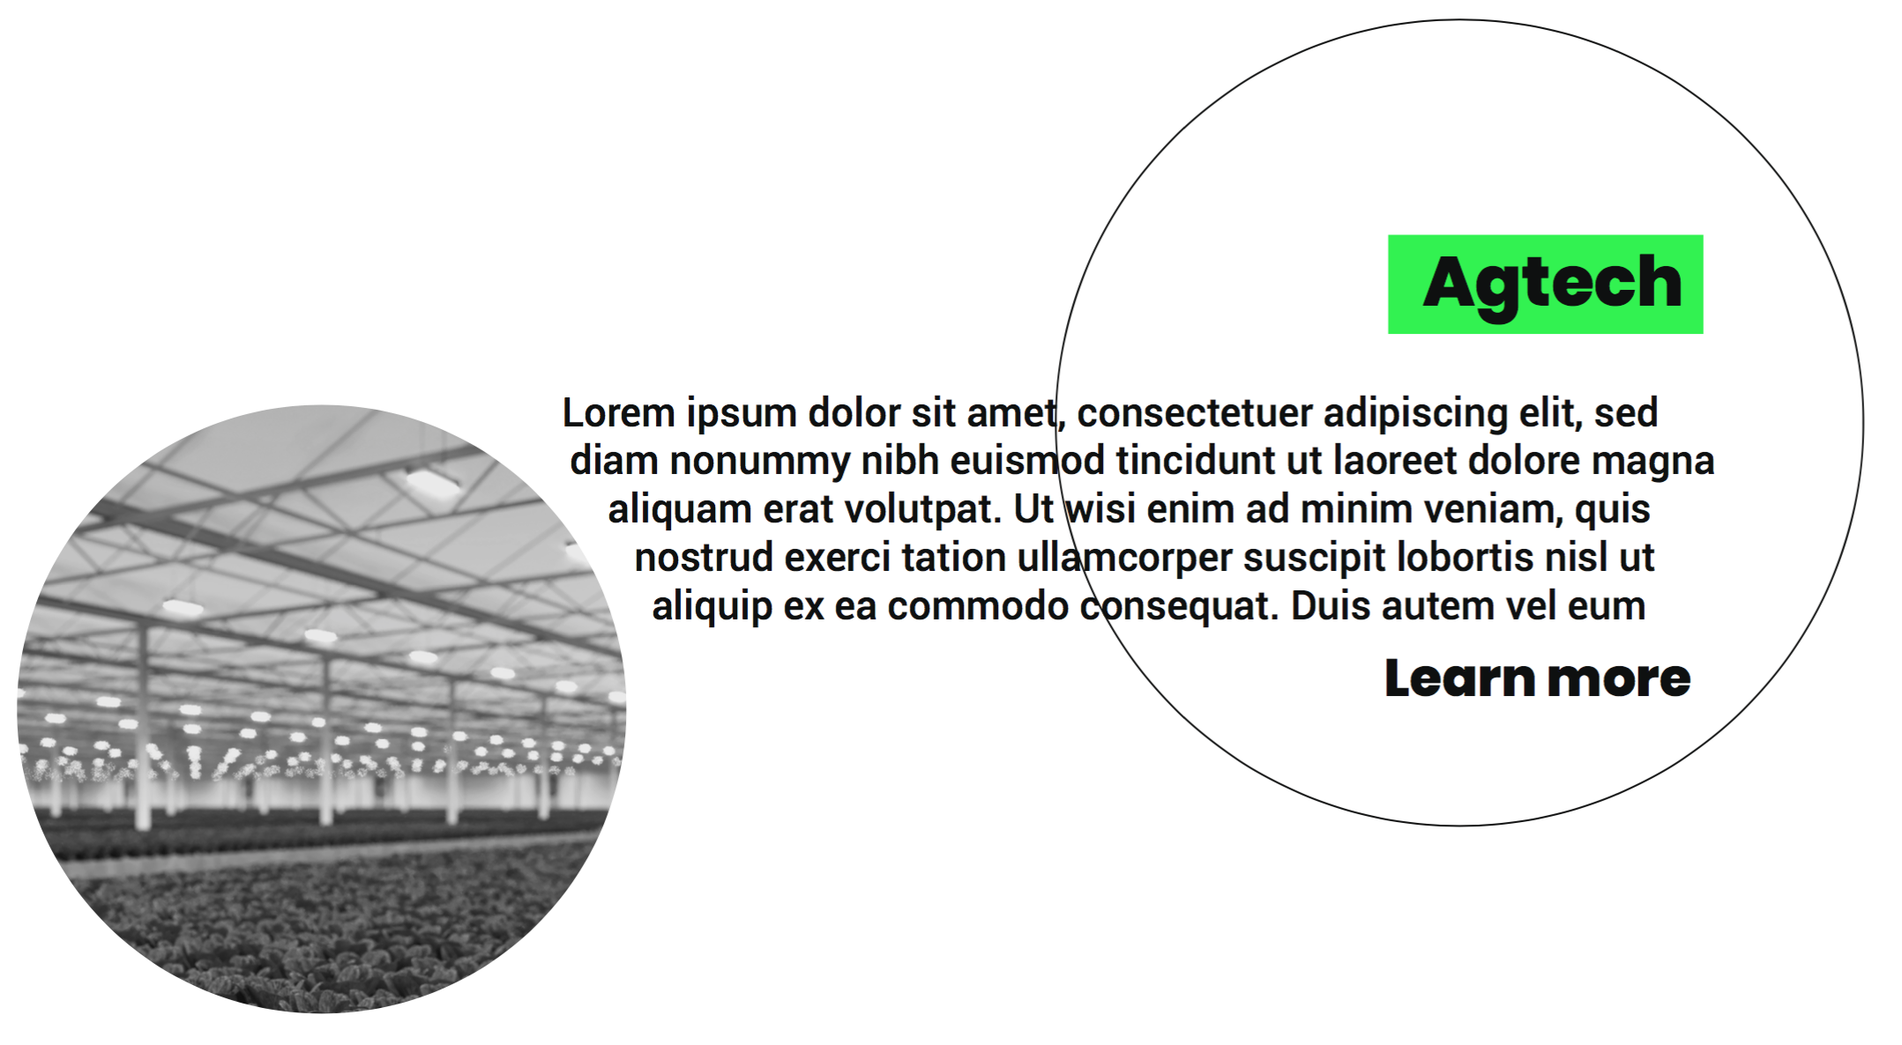

Slide 32
